Slide 1
Introduction to MS Dynamics NAV (Item Charges- Vedlejší náklady)
Ing.J.Skorkovský,CSc.
MASARYK UNIVERSITY BRNO, Czech Republic
Faculty of economics and business administration
Department of corporate economy

Slide 2
Item Charges-vedlejší náklady
It enables to post and apply additional costs of various types to :
  stored away items
  items which were already sold
  Item, which were used as a components (part of BOM) of produced products
TEXT from Microsoft material
Manage item charges. Include the value of additional cost components such as freight or insurance into the unit cost or unit price of an item.

Slide 3
Vedlejší náklady
Umožnuje to přiřadit a zaúčtovat vedlejší náklady různých typů jako např. :
  náklady spojené s ukládáním zásob ve skladu
  přiřazení vedlejších nákladu ke zboží, které již bylo prodáno
  náklady spojené s komponenty kusovníku, které již byly v průběhu výroby dány do spotřeby
TEXT z materiálů firmy Microsoft (zůstává nepřeloženo)
Manage item charges. Include the value of additional cost components such as freight or insurance into the unit cost or unit price of an item.

Slide 4
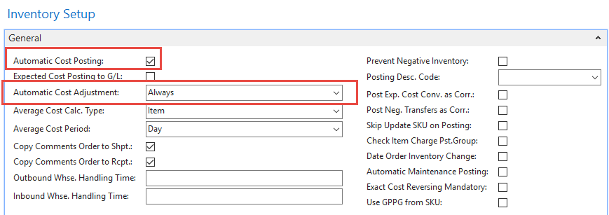
Inventory setup
Automatic Cost Posting : Specifies that the Automatic Cost Posting function is used.
If you use this function when posting items to an item account, the program will automatically post to the inventory account, adjustment account and COGS account in the general ledger.
If you use this function, however, it is still necessary to run the Adjust Cost - Item Entries (or use Automatic Cost Adjustment) – we do have it - and Post Inventory Cost to G/L batch jobs periodically. If you only use Automatic Cost Posting, your inventory account will not be accurate in cases where you do not know the cost of items at the time of sale. For example, if you sometimes sell before buying.

Slide 5
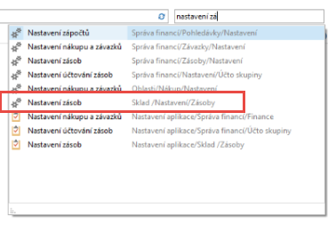
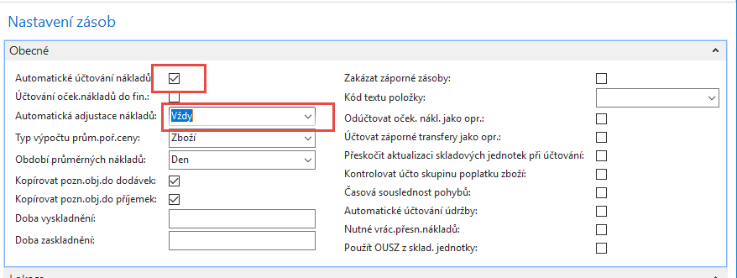
Nastavení zásob ( v našem příkladu budeme mít Auto účto=NE)
Automatické účtování nákladů : zatržení v tomto poli znamená, že program bude používat funkci Automatického účtování spotřeby.
Používáte-li tuto funkci ve chvíli, kdy účtujete zboží na účet zboží, bude program automaticky účtovat na skladový účet, na účet adjustace a na účet spotřeby zboží (NNPZ) ve finančním deníku.
I v případě použití této funkce však bude třeba pravidelně spouštět dávkové úlohy Adjustace nákl.-položky zboží (nebo použít funkci Automatická adjustace nákladů) – což zde je nastaveno na Vždy - a Účtování nákladů na zboží. Používáte-li pouze funkci Automatické účtování nákladů, nebude v případech, kdy neznáte cenu zboží v okamžiku jeho prodeje, váš skladový účet přesný. Jedná se například o případ, kdy prodáváte ještě před nákupem.

Slide 6
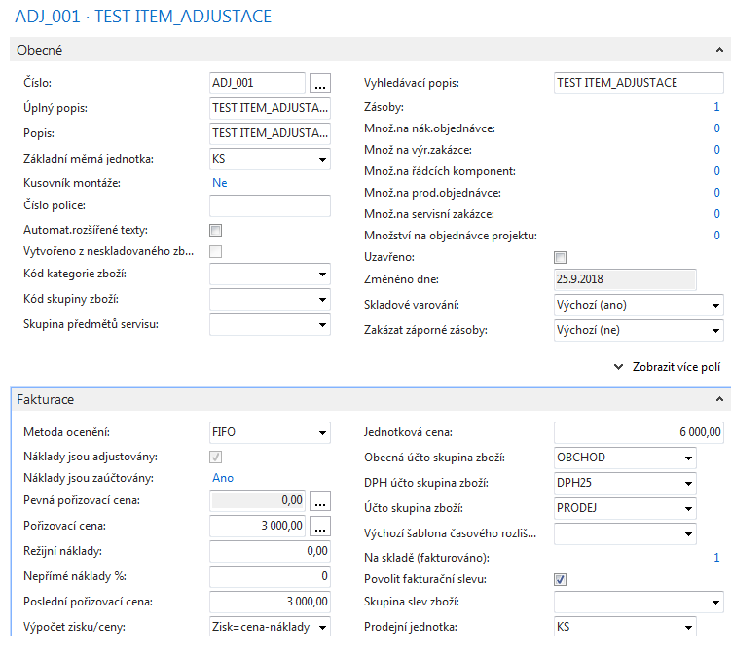
Vytvoření nové karty

Slide 7
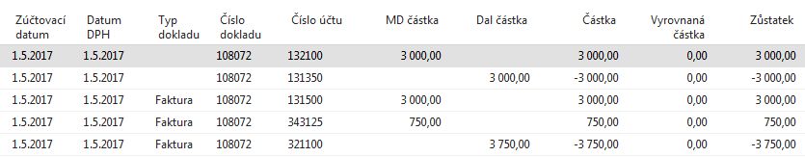
Položky po provedení nákupu 1 ks našeho zboží za 3000 Kč
Nákup zboží s nákladem 3000 (131500|321100)= (Nákupní účet|Dodavatel)
131500= nákupní účet
131350 = přímé náklady
132100= účet zásob
The cost adjustment forwards any cost changes from inbound entries, such as those for purchases or production output, to the related outbound entries, such as sales or transfers
Adjustace nákladů (bude probírána v samostatné lekci) přenáší jakoukoliv změnu nákladů ze vstupních položek (nákup, výroba) k navazujícím (vyrovnávajícím) výstupním položkám (prodeje, transfery)

Slide 8
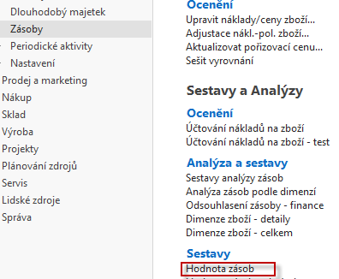
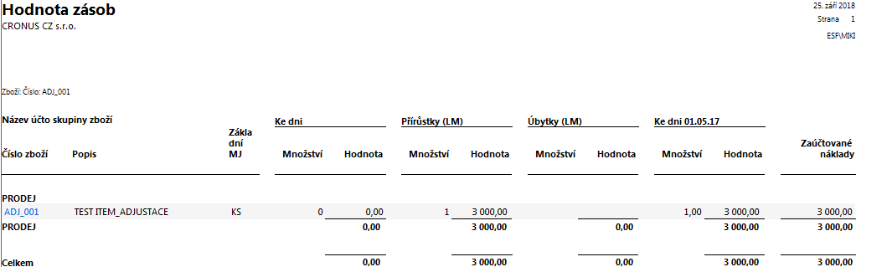
Hodnota skladu

Slide 9
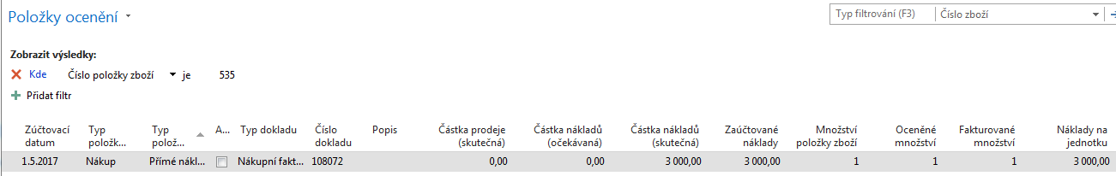
Položky skladu a položky ocenění
Ctrl-F7

Slide 10
Value Entry explanation
(česky vysvětleno v textu příkladu na Vedlejší náklady)
This window shows all amounts relating to an item
Every time you post an order, invoice or credit memo as invoiced, revalue an item or do anything else that means a change in value for items in your inventory, the program creates one or more value entries.
Changes in quantity on inventory are stored as quantity postings in the Item Ledger Entry table.
When the inventory is reconciled with the general ledger, G/L entries are created on the basis of Value entries. The amount to be posted to general ledger is calculated from the value entry as:
Cost Amount (Actual) - Cost Posted to G/L.

Slide 11
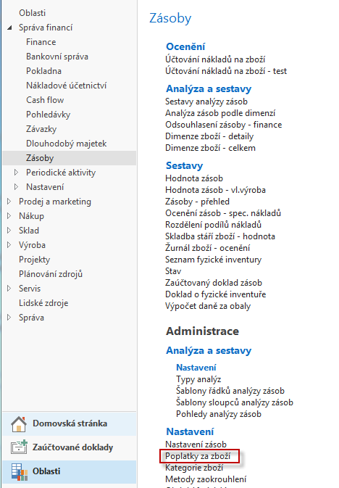
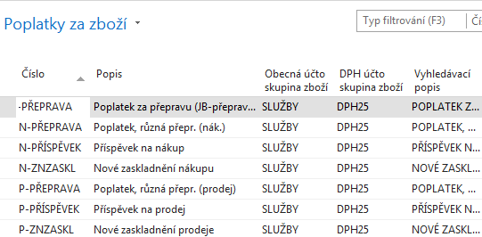
Parametry poplatků

Slide 12
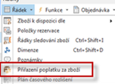
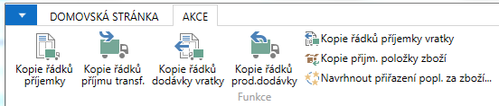
Nákupní řádek dopravce zboží ADJ
Ikona Řádek->Přiřazení poplatku zboží

Slide 13
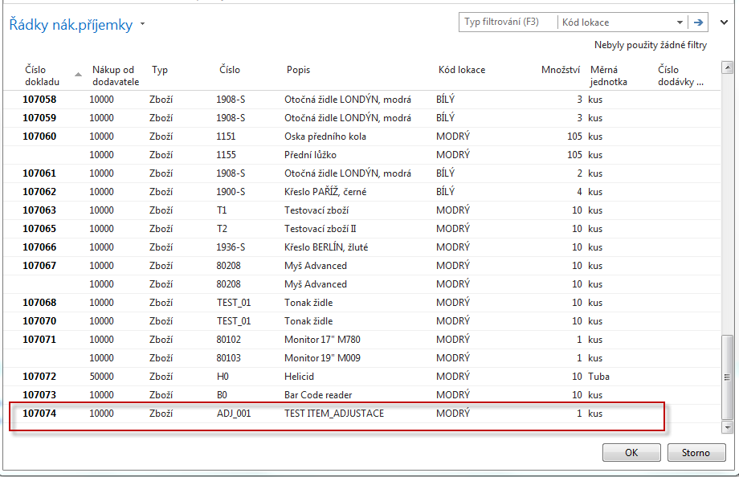
Přiřazení vedlejšího nákladu (poplatku)- výběr dokumentu

Slide 14
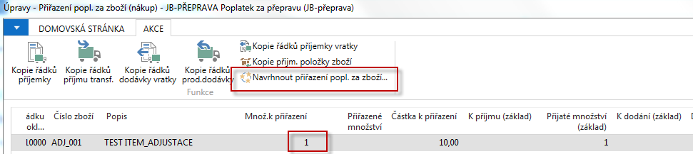
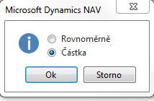
Přiřazení vedlejšího nákladu (poplatku)
1 akce -> ruční doplnění Množství k přiřazení = 1
2 akce -> Návrh přiřazení poplatku za zboží (ve verzi 2018 se objevuje více voleb a pouze u více řádků určených k přiřžazení.

Slide 15
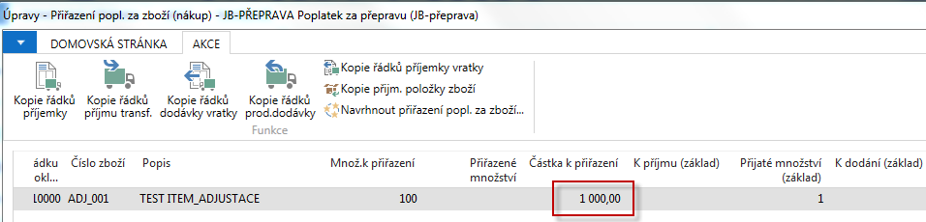
Přiřazení vedlejšího nákladu (poplatku)
F9= zaúčtování nákupní objednávky

Slide 16
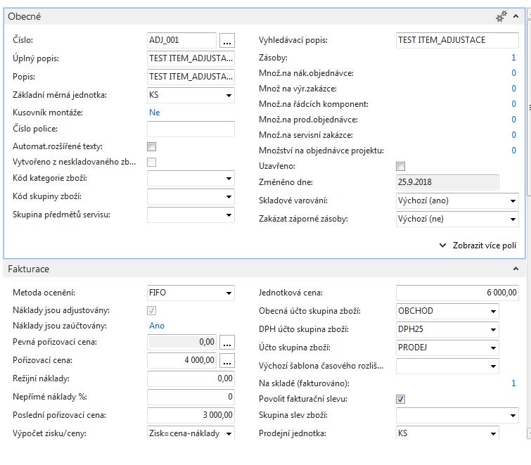
Karta zboží po přiřazení poplatku

Slide 17
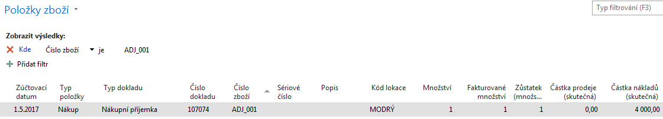
Položky zboží a ocenění
Položky ocenění

Slide 18
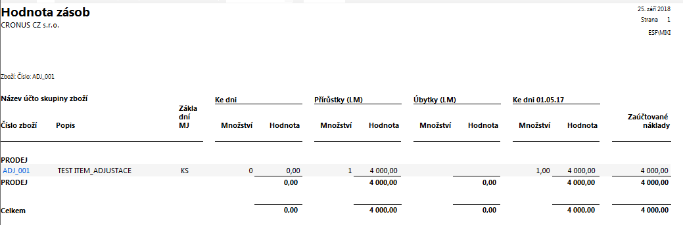
Hodnota skladu

Slide 19
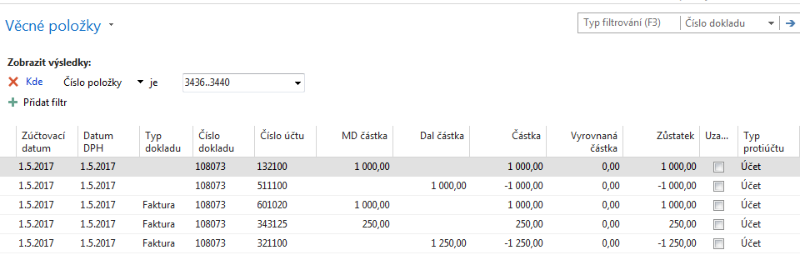
Věcné položky

Slide 20
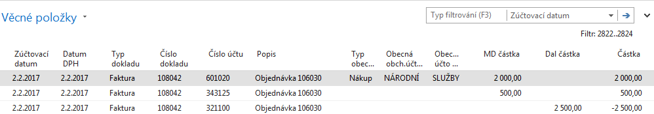
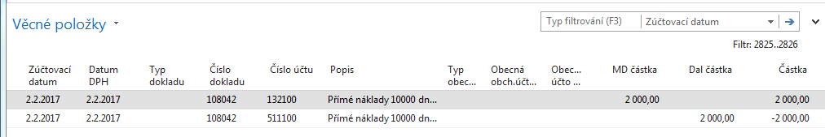
Věcné položky

Slide 21

Vedlejší náklady
(konec lekce)

